Slide 1

Урок развития речи во 2 классе по теме: «Главный новогодний волшебник»
Цель: познакомить ребят с обычаями и традициями празднования Нового года в разных странах; расширить кругозор; объяснить значение новых слов; пополнить словарный запас; совершенствовать все виды речевой деятельности: слушания, говорения, чтения; учить работать с текстом, иллюстрациями; воспитывать уважение к традициям разных народов.

Slide 2

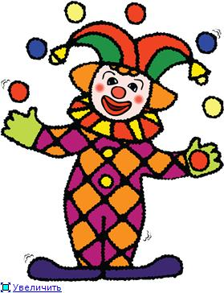
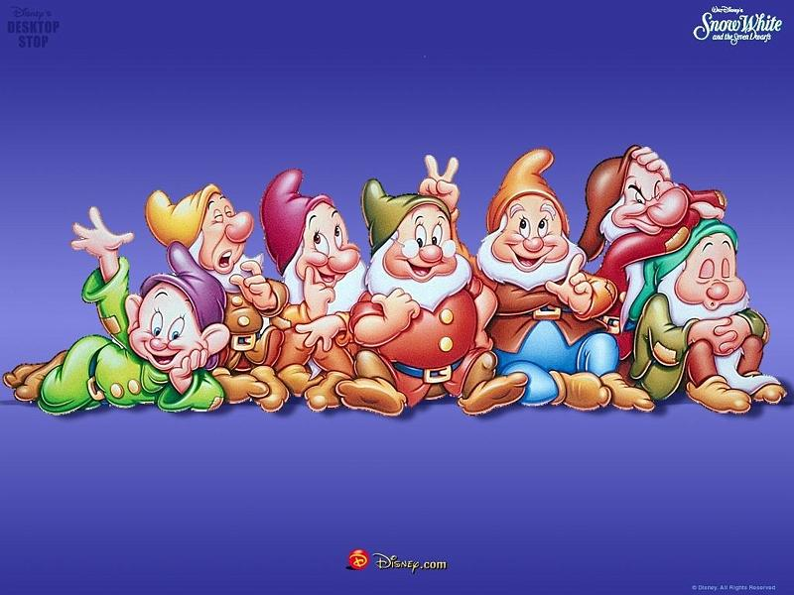

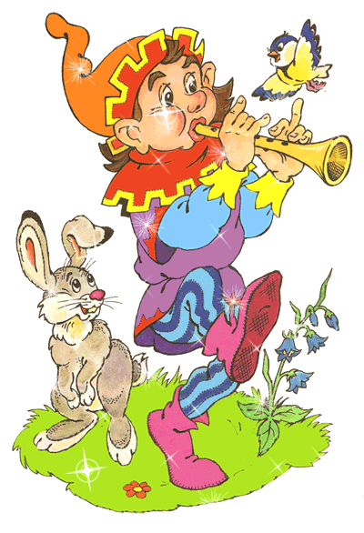
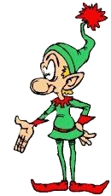
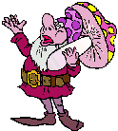


Slide 3
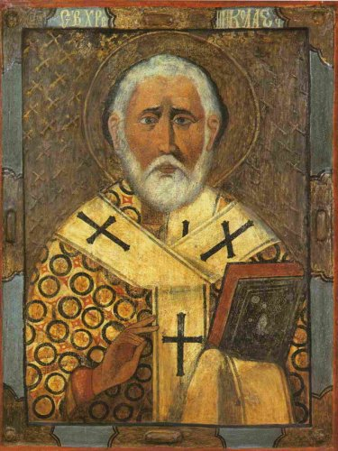
В IV веке жил в турецком городе Мира архиепископ Николай. По преданию, это был очень добрый человек. Так, однажды он спас трех дочерей бедствующего семейства, подбросив в окно их дома, узелки с золотом. После смерти Николая объявили святым. Он стал объектом почитания и поклонения христиан из разных стран мира.
В средние века твердо установился обычай в Николин день, 19 декабря, дарить детям подарки, ведь так поступал сам святой. После введения нового календаря святой стал приходить к детям на Рождество, а потом и в Новый год.

Slide 4
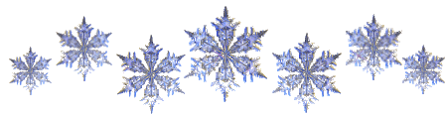





Финский дед - Йоулупукки, что значит лесной человек. Седые волосы, опрятная борода и усы. Красные куртка, штаны и шапка-колпак. Тёмный кожаный пояс. Обязательно - очки. Живёт на горе Корвантунтури («гора-ухо») не то в избушке, не то в самой горе. Вместе с ним живёт жена Муори (Мария). В Финляндии новогодние подарки выкладывают на стол и прикрывают миской. Незамужние девушки бросают через плечо башмачок. Если он упадет носком к двери - быть свадьбе.

Slide 5

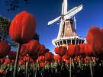
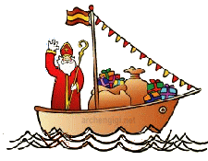

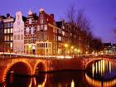
Синтер Клаас, Сандеркласс - Нидерланды, Голландия. Приплывает на пароходе в сопровождении чернокожих слуг. Дарит подарки. На новогодний стол готовят пончики с изюмом. Дети здесь обожают белого жеребенка. Они с вечера кладут в деревянные башмачки морковку и сено, чтобы утром найти в них любимые пирожные.

Slide 6

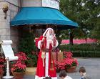



Василий - Кипр. Пожалуй, самое странное имя новогоднего персонажа. Тем не менее, дети на Кипре пишут своему волшебнику: «Святой Василий, приходи, счастье подари, исполни все мои желанья».

Slide 7
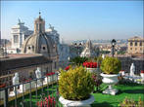



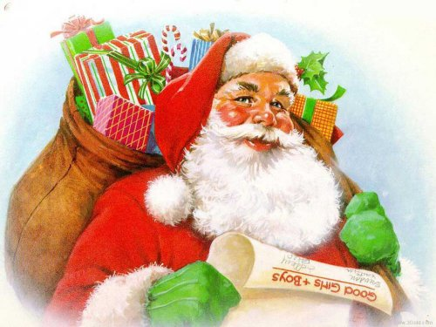
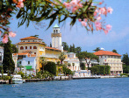
Баббо Натале (Баббе Натале) - Италия. Оставляет свои сани на крыше и через печную трубу проникает в дом, где для него оставляют немного молока и сладостей «для подкрепления». Торжества начинаются 13 декабря. Заканчивается все это появлением Бефаны - маленькой старушки-ведьмы, которая разносит детям всевозможные сладости. Бефана - весьма разборчивая фея: послушным и добрым детям она приносит шоколад, а маленьким шалунишкам и проказникам набивает чулочек, специально подвешенный для этой цели к елке или к потолку в детской, крошечными черными угольками. Бефана носит на спине мешочек с шоколадом и угольками и передвигается с крыши на крышу пешком, на метле или на лошади.

Slide 8



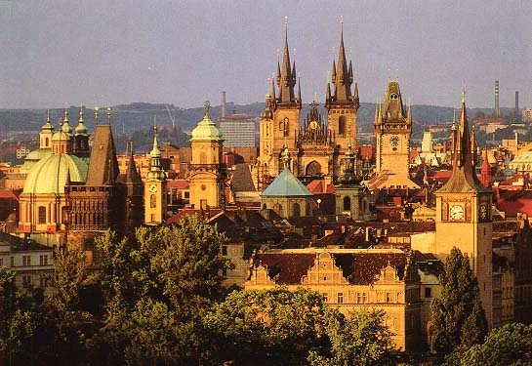
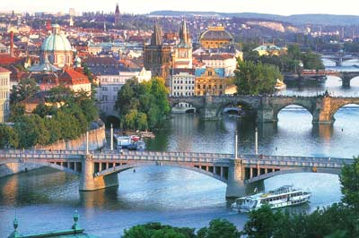


Микулаш - Чехия, Словакия. Приходит в ночь с 5 на 6 декабря, накануне дня Святого Николая. Внешне похож на нашего Деда Мороза: та же длинная шуба, шапка, посох с закрученным в спираль верхом. Только вот подарки он приносит не в мешке, а в заплечном коробе. Да и сопровождает его не Снегурочка, а ангел в белоснежной одежде и лохматый чертёнок. Хороших и послушных детей Микулаш всегда рад одарить апельсином, яблоком или какой-нибудь сладостью. Зато, если в «рождественском сапоге» у хулигана или бездельника обнаружилась картофелина или кусок угля - это точно Микулаш. Его работа.

Slide 9
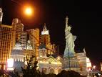
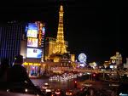


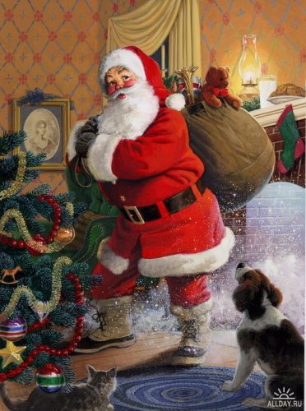

Санта Клаус - США. Седые волосы, опрятная борода и усы. Красные куртка, штаны и шапка-колпак. Тёмный кожаный пояс обтягивает толстое брюшко. По сути это эльф-жизнелюб. Чаще всего на носу у него очки, а во рту - дымящаяся трубочка. Ездит в оленьей упряжке и подбрасывает подарки в башмаки и чулки, оставленные возле камина.

Slide 10




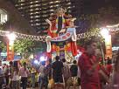
Шань Дань Лаожен – Китай. Новый Год празднуют всегда во время новолуния в конце января - начале февраля. Во время праздничной процессии, которая протекает по улицам Китая в новогоднюю ночь, люди зажигают множество фонарей. Это делается для того, чтобы осветить себе путь в Новый год. Так как считается, что новый год окружен злыми духами и нечистыми силами, то отпугивают их с помощью хлопушек и фейерверков.

Slide 11




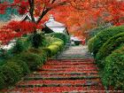
Одзи-сан («Санта Одзи-сан») – Япония. В Японии Новый год считается самым большим праздником. Продолжается он несколько дней. В момент наступления Нового Года японцы начинают смеяться. Они верят, что смех принесет им удачу в приходящем году. В каждом японском доме на Новый год появляются 3 ветки: бамбука - пусть также быстро вырастут дети, сливы - пусть у хозяев будут крепкие помощники, сосны - пусть все члены семьи живут так же долго, как сосна. Запрещается произносить всякие слова с неприятным смыслом. Новый год встречают не в полночь, а с восходом солнца. Когда первые солнечные лучи озаряют землю, японцы поздравляют друг друга с наступившим годом и обмениваются подарками. А вечер принято проводить в кругу семьи. Как и у китайцев, здесь обязательны визиты к родителям.

Slide 12
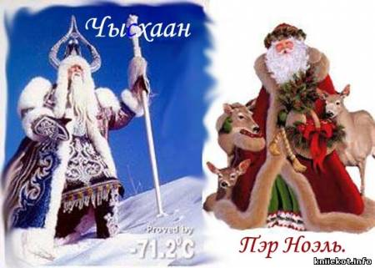
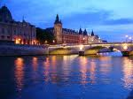


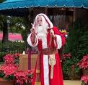
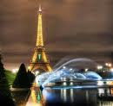
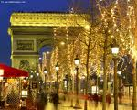
Пэр Ноэль - Франция. Во Франции символом благополучия и семейного очага считается большое полено, которое зажигается в каминах домов. Пэр Ноэль, французский Дед Мороз, наполняет детскую обувь подарками. Под Новый Год запекают в пряник боб. А лучший новогодний подарок односельчанину - колесо.

Slide 13

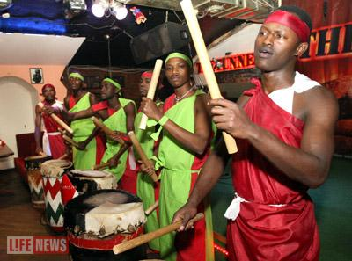



Дед Жара - Африка. Жители Берега Слоновой кости ежегодно проводят традиционный праздник обиса. Он посвящен встрече Нового года, памяти предков. В ходе торжеств, проходит обряд "очищения" от неприятностей и допущенных за минувший год промахов и недостойных поступков. Целую неделю горожане и стар и млад отплясывают под грохот большого священного барабана. В ритуальных песнях звучат призывы о помощи к духам предков.

Slide 14
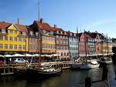
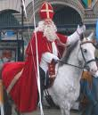



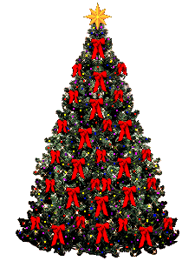


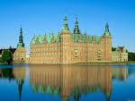
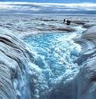
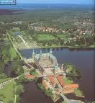
Юлетомте - Дания, Гренландия. В Дании лесники придумали отличный способ сохранить свои леса от браконьеров, желающих украсить свой дом лесной красавицей. В предновогодние дни они обрабатывают елки специальным составом. На морозе жидкость не имеет запаха. А в помещении дерево начинает издавать резкий удушающий запах, наказывая нарушителей.

Slide 15
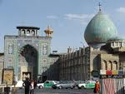
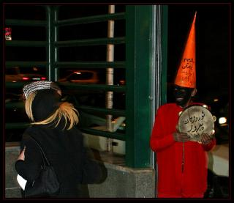




Иран. Новый год встречают 21 марта. Там люди за несколько недель до нового года высаживают в небольшие горшочки зерна пшеницы. К Новому году они всходят - это символизирует начало весны и Нового года. На новогоднем столе должны стоять семь блюд с различной едой, начинающиеся на букву С.

Slide 16



Slide 17
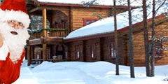

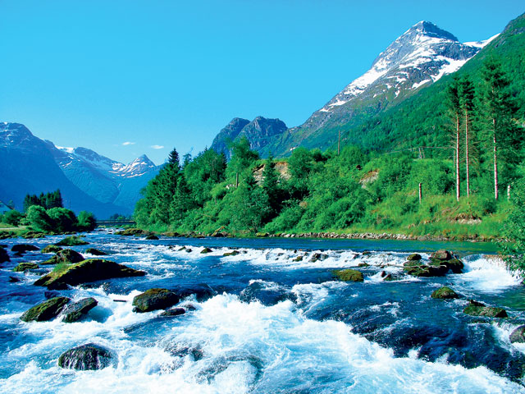
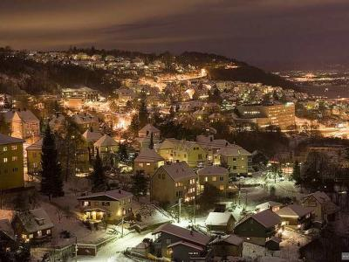

Юлебукк – Норвегия. В Норвегии дети ждут подарков от козы. Ее встречают праздничные угощения - сухие колосья овса, которые на новый год кладут в детскую обувь. Наутро вместо колосьев дети находят в своих ботинках и туфельках новогодние гостинцы. В этой стране козе отдано привилегированное положение. Дело в том, что местная легенда повествует о том, что норвежский король Олаф Второй однажды спас раненную козу, сняв ее со скалы. Животное доставили во дворец, вылечили и отпустили восвояси. В знак благодарности она каждую ночь приносила спасителю редкие целебные растения. В Норвегии принято не забывать братьев наших меньших: перед тем как ложиться спать в новогоднюю ночь, детишки вешают за окно кормушки полные пшеничных зерен, а в ясли, для лошади или жеребенка, ставят миску с овсянкой, чтобы приходящий с подарками гномик тоже мог подкрепить свои силы.

Slide 18

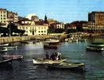

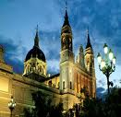
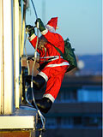

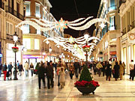
Папа Ноэль – Испания. В Испании основным праздником остается Рождество: этот вечер проводят исключительно с семьей, за богато накрытым столом. Несмотря на возраст, гурманы от мала до велика, отдают предпочтение сладкому, которое может быть представлено десятками различных блюд. Здесь и пирожки из винного теста, и миндальные пирожные, и печенье с тмином. Что же до подарков, то по традиции их получают в основном, как в Италии 6 января. Малыши вывешивают за окно накануне вечером загодя приготовленный чулок, который к утру полон подарков.

Slide 19

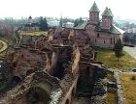
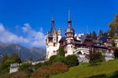

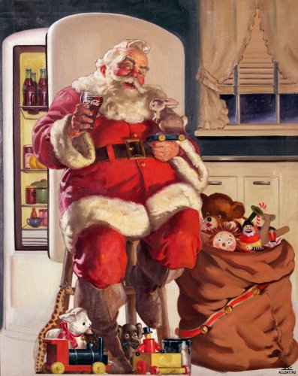
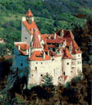
Мош Джарилэ – Румыния. Старинными обрядовыми песнями и колядками встречают Новый год жители Румынии. Человек в маске козы и наброшенной козьей шкуре исполняет ритуальный танец козы. На улицах Бухареста в канун Нового года встречаются группы подростков в национальных костюмах. Они заходят во дворы, встают в кучу, бьют в определенном ритме кнутом по земле, время от времени выкрикивая традиционные новогодние пожелания. Этот старинный обряд символизирует работу в поле: ребята бьют воображаемых волов, чтобы они лучше пахали землю, чтобы приближающийся год был богат урожаем. У всех цветочниц, которые круглый год не покидают улиц Бухареста, перед Новым годом в лотках появляются зеленые ветки омелы. Листья этого растения даже в самую лютую стужу сохраняют ярко зеленый цвет и свежесть. В Румынии считается, что если наряду с новогодней елкой дом украсит ветка омелы, то это принесет огромное счастье.

Slide 20
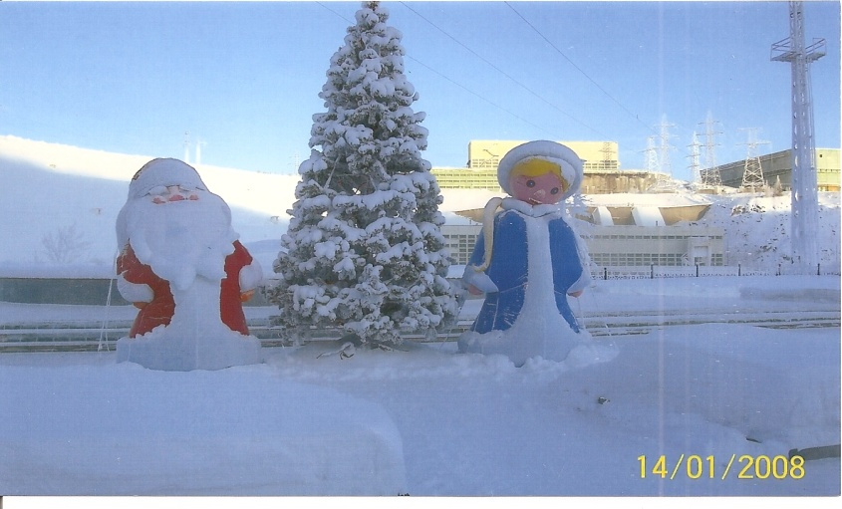
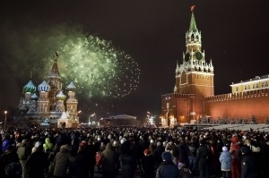

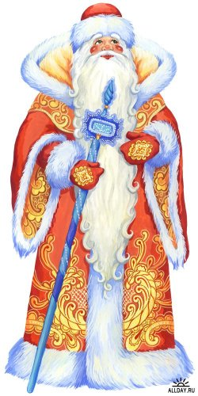
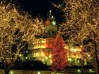

Россия. У русских, украинцев, белорусов ритуальным новогодним блюдом была сладкая каша-кутья, блины. Кашу варили из цельных зёрен, из нескольких видов злаков. Считалось: будет обильная трапеза на Новый год, значит, будет дому полная чаша весь год. На Руси в начале века выпекали на Новый год из теста домашних животных: коней, коров, быков. А когда в дом приходили колядовать, гостей одаривали этими фигурками, разными сладостями, орехами. Также считали, что Новый год надо встречать в новом платье, обуви - тогда и весь год ходить в обновках. Обычно перед Новым годом отдавали все долги, прощали все обиды, те, кто были в ссоре, обязаны были помириться, поэтому просили друг у друга прощения.

Slide 21







Кто он такой - наш старый друг и добрый волшебник Дед Мороз? Наш Мороз - персонаж славянского фольклора. В легендах древних славян существовал и другой персонаж - Зимник. Он, как и Мороз, представлялся в виде старика небольшого роста, с белыми волосами и длинной седой бородой, с непокрытой головой, в теплой белой одежде и с железной булавой в руках. Где он пройдет - там жди жестокой стужи. Костюм Деда Мороза тоже появился не сразу. Сначала его изображали в плаще. Потом одели в красную шубу, отороченную мехом. Украсили Деда Мороза бородой, а вскоре создали образ добродушного толстяка. С таким Дедом Морозом все мы хорошо знакомы.

Slide 22







Откуда родом Дед Мороз? В 1998 российской родиной Деда Мороза был назван Великий Устюг - древнейший город Вологодской области. Это старинный русский город. В последних числах декабря Дед Мороз по традиции покидает свою лесную резиденцию в сосновом бору для открытия всех новогодних торжеств. В конце марта жители Великого Устюга встречают Весну-красну, и Дед Мороз возвращается в свой лесной дом на покой от зимних дел и забот. В третий раз выходит властелин зимы для публичного выступления в середине июня, когда город Великий Устюг празднует свой День рождения.

Slide 23






Отдельно хочется замолвить пару слов о Снегурочке. Снегурочка - уникальный атрибут образа Деда Мороза. Ни один его из младших или зарубежных собратьев не имеет такого милого сопровождения. Образ Снегурочки - символ застывших вод. Это девушка (а не девочка), одетая только в белые одежды. Никакой иной цвет в традиционной символике не допускается.

Slide 24



















Slide 25






Slide 26






их – их – их – та – та – та – мне – мне – мне – ост – ост – ост – сы – сы – сы – ты – ты – ты – ед – ед – ед – ал – ал – ал – фа – фа – фа – ил – ил – ил всю – всю – всю – ал – ал – ал – го – го – го – ги – ги – ги - год – год – год – та – та – та -

Slide 27



Slide 28


